Slide 1
第四讲
网络通信的基本编程
清华大学计算机系

Slide 2
主要内容
背景与基本概念
Qt Socket 简介
有连接的TCP通信
无连接的UDP通信
代表性的网络应用协议

Slide 3






网络结构
网络核心
应用
Web应用
电子邮件
文件服务
…
网络边缘

Slide 4
B/S模式和C/S模式
C/S（Client/Server）结构，即客户机和服务器结构
将任务（存储、操作或计算的任务）分配到客户端或服务器中
客户端和服务器通过网络通信来协作
B/S（Browser/Server）结构，即浏览器和服务器结构。
客户端使用标准的浏览器，不需要专门开发、部署客户端

Slide 5
课堂演示：即时通信系统
即时通信系统（IMS）是最常见的网络应用软件
如QQ、MSN、微信、飞信等
开发IMS，需要实现最简单的“发送”和“接收”功能。
方便初学者掌握TCP/IP网络程序设计
开发IMS，读者可以学会C/S模式的网络通信软件的开发。
包括服务器端程序设计和客户端程序设计。

Slide 6
即时通信系统：功能需求
启动服务器，处于监听状态
服务器建立之后，等待客户机的连接申请。
启动客户端，尝试对服务器进行连接操作
一个连接建立之后，其他客户机还可以再连接到上面
这样可以进行多用户的信息交互。
成功建立连接之后，开始进行对话操作
实现只有消息的接收方可以看到，保护隐私。
聊天结束之后，客户机断开连接，退出聊天的过程。
如果是服务器关闭，连接在上面的所有客户机将会断开。

Slide 7
TCP/IP 模型中的两个分界线
Web应用 电子邮件 文件服务 ...
应用
应用层
操作系统分界线
TCP UDP
套接字（Socket）
传输层
网络编程就是通过在用户空间调用套接字接口完成的
操作系统内核
TCP/IP协议栈
IP
网络层
协议地址分界线
网络接口
链路层
网络接口
硬件

Slide 8






Socket的引入
?
FILE *fp = fopen(“a.txt”, “r”);
...
fscanf(fp, ...);
...
fclose(fp);
应用程序
文件
应用程序
文件句柄
文件
应用程序
Socket
网络接口

Slide 9
什么是Socket
文件I/O操作 - 句柄（Handle）
网络I/O操作 - 套接字（Socket）
Socket提供了一个通信接口，应用程序在网络上发送、接收的信息都通过这个接口来实现。
Socket和句柄一样，是操作系统的资源
Notes:
socket借鉴了文件句柄的概念，本质上是文件操作的延伸

Slide 10
1、基本概念
IP地址：
Internet中的主机要与别的机器通信必须具有一个IP地址，IP地址是Internet中主机的标识。
表示形式：常用点分形式，如166.111.8.28，最后都会转换为一个32位的整数。
IP地址转换函数
inet_addr()：点分十进制数表示的IP地址转换为网络字节序的IP地址
inet_ntoa()：网络字节序的IP地址转换为点分十进制数表示的IP地址

Slide 11
1、基本概念
端口号
为了区分一台主机接收到的数据包应该递交给哪个进程来进行处理，使用端口号
TCP端口号与UDP端口号独立
端口号一般由IANA (Internet Assigned Numbers Authority) 管理
众所周知端口：1~1023，1~255之间为大部分众所周知端口，256~1023端口通常由UNIX占用
注册端口：1024~49151
动态或私有端口：49152~65535

Slide 12
1、基本概念
使用socket实现网络通信
配置一个socket需要五种信息：
本地的IP地址、本地的协议端口
远程的IP地址、远程的协议端口
连接所使用的协议
打个比方：
如果把IP数据包的投递过程看成是给远方的一位朋友寄一封信，那么：
IP地址就是这位朋友的所在位置，如北京清华大学计算系（依靠此信息进行路由）
端口号就是这位朋友的名字（依靠这个信息最终把这封信交付给这位收信者）

Slide 13
1、基本概念
字节序
大尾端(Big-Endian)：高位字节在内存中放在存储单元的起始位置
小尾端(Little-Endian):与大尾端相反
Notes:
不同的机器HBO是不一样的，这与CPU的设计有关
Motorola 68K系列，HBO与NBO是一致的
Intel X86系列，HBO与NBO不一致

Slide 14
1、基本概念
网络字节序：Network Byte Order
使用统一的字节顺序，避免兼容性问题
主机字节序：Host Byte Order
不同机器的HBO与CPU的设计有关，可能不一样
Motorola 68K系列，HBO与NBO是一致的
Intel X86系列，HBO与NBO不一致
字节排序函数
#include <QtEndian>
qFromBigEndian(const uchar * src)：大端字节序转换为主机字节序
qToBigEndian(T src, uchar * dest)：主机字节序转换为大端字节序

Slide 15
1、基本概念
阻塞通信与非阻塞通信
阻塞方式：套接字进行I/O操作时，函数要等待到相关的操作完成以后才能返回。
非阻塞方式：套接字进行I/O操作时，无论操作成功与否，调用都会立即返回。
缺省处于非阻塞方式，也就是事件编程
好处：可以在一个线程中实现多路tcp链接，节省资源
缺点：编程难度比较大。
在满足要求的情况下，还是阻塞方式的socket编程比较容易理解
waitForConnected() 等待链接的建立
waitForReadyRead() 等待新数据的到来
waitForBytesWritten() 等待数据写入socket
waitForDisconnected() 等待链接断开

Slide 16
2、QT Socket 简介
不同平台的 Socket的发展
UC Berkeley为UNIX系统开发出了一套套接字（BSD socket）
在此基础上扩展形成了windows套接字。
Windows Socket 规范是一套开放的、支持多协议的Windows 下的网络编程接口，它规范了Internet协议族（一般为TCP/IP）的API使用.
QT Socket的作用
针对多个的操作系统，QT Socket 统一了网络编程接口，简化了编程，使两个进程、两种平台之间易于实现连接、通信

Slide 17
Socket的分类
套接字有三种类型
流式套接字(SOCK_STREAM)：一种可靠的面向连接的服务，实现了无差错无重复的顺序数据传输
数据报套接字（SOCK_DGRAM）：一种无连接的服务，数据通过相互独立的报文进行传输，是无序的，并且不保证可靠、无差错
原始套接字(SOCK_RAW)：允许对底层协议如IP或ICMP（因特网控制消息协议）直接访问，主要用于新的网络协议实现的测试等

Slide 18
2、QT Socket 简介
编程时的两点注意事项
需要包含头文件QtNetwork ： #include <QtNetwork>
在QT Creator环境中，需要在.pro文件中增加一行 QT += network
不同的传输协议
有连接的TCP协议，使用如下两个类： QTcpServer QTcpSocket
无连接的UDP协议，使用如下一个类： QUdpSocket

Slide 19
3、有连接的C/S网络通信程序 (TCP)
Web服务器
192.168.0.1:80
192.168.0.2:xx
客户机
等待连接
创建Socket
SYN
建立连接
建立与IP地址
和端口的对应
SYN ACK
建立连接
ACK
接收数据
发送数据
…
发送/接收数据
发送数据
接收数据
FIN
关闭连接
FIN ACK
关闭连接
ACK
关闭Socket

Slide 20

问题
如何在套接字和IP地址/端口之间建立关联？

Slide 21
TCP流程：观察地址绑定
服务器
IP地址：192.168.0.1
在8888端口监听
客户端
IP地址：192.168.0.2
连接服务端
Notes:
我们来看看这样一个例子

Slide 22

TCP流程 - 服务器建立连接
s=QTcpServer ()，创建监听套接字
s
0.0.0.0:0 - 0.0.0.0:0
listen( )，做好等待连接的准备
s
192.168.0.1:8888 - 0.0.0.0:0
newConnection() ，连接请求到来，发射该信号
s
ss=nextPendingConnection( )，返回一个新的QTcpSocket
192.168.0.1:8888 - 192.168.0.2:1026
ss

Slide 23
TCP流程 - 客户端建立连接
s=QTcpSocket()，创建读写套接字s
s
0.0.0.0:0 - 0.0.0.0:0
connectToHost( )，连接服务器
192.168.0.2:1026 - 192.168.0.1:8888
s
Notes:
客户端的流程相对就要简单得多了
为什么在设计上比服务端简单？因为服务端必须考虑多个连接的情况！

Slide 24
问题
现在，数据的发送和接收还要不要直接指定IP地址和端口了？

Slide 25
TCP流程 – 数据传输
客户端
服务器
readyRead( )
readyRead( )
read( )
read( )
write( )
write( )
QTcpSocket
QTcpSocket

Slide 26
4、QT Socket网络编程——TCP
QTcpServer常用网络连接函数及信号：
QTcpServer | 创建监听套接字
listen | 监听连接请求
newConnection | 有连接请求到来的信号
nextPendingConnection | 接受建立连接请求
close | 关闭套接字
waitForNewConnection | 阻塞，等待连接请求到来

Slide 27
4、QT Socket网络编程——TCP
QTcpSocket常用网络连接函数：
QTcpSocket | 创建读写套接字
connectToHost | 请求与服务器建立连接
connected | 连接已经建立，发射信号
readyRead | 有新的数据到来，发射信号
read，readData | 接收数据
write，writeData | 发送数据
close | 关闭套接字
waitForConnected | 阻塞，等待连接成功
waitForReadyRead | 阻塞，等待数据到来

Slide 28
（1） QTcpServer
构建一个QTcpServer对象
QTcpServer::QTcpServer(QObject * parent = 0)
返回一个监听socket
监听到来的连接请求
Bool listen(const QHostAddress & address = QHostAddress::Any, quint16 port = 0)
如果IP地址是缺省值，将监听所有网络接口
如果端口设定是0，系统将自动选择一个
成功返回true，失败返回false.

Slide 29
（1） QTcpServer
新的连接请求到来，发射信号
void QTcpServer::newConnection()
可以通过QObject::connect建立“signal-slot”连接
接受建立连接请求
QTcpSocket * QTcpServer::nextPendingConnection()
返回下一个pending的连接，作为QTcpSocket 对象
该QTcpSocket 对象是QTcpServer的子对象

Slide 30
（1） QTcpServer
关闭套接字
void QTcpServer::close()
关闭监听套接字， QTcpServer将不再监听建立连接请求
阻塞，等待连接请求到来
bool QTcpServer::waitForNewConnection(int msec = 0, bool * timedOut = 0)
阻塞等待，直到（1）有连接请求到来；（2）超时
若（1），返回true；否则，返回false

Slide 31
（2）QTcpSocket
构建一个QTcpSocket对象
QTcpSocket::QTcpSocket(QObject * parent = 0)
该读写套接字，处于未连接状态
向指定服务器发送连接请求
Void connectToHost(const QHostAddress & address, quint16 port, OpenMode openMode = ReadWrite)
必须指定服务器的IP地址和端口

Slide 32
（2）QTcpSocket
新的数据到来，发射信号
void QIODevice::readyRead()
可以通过QObject::connect建立“signal-slot”连接
接收数据
QByteArray QIODevice::read(qint64 maxSize)
qint64 QIODevice::readData(char * data, qint64 maxSize)
最多读maxSize个字节

Slide 33
（2）QTcpSocket
关闭套接字
void QAbstractSocket::close()
关闭读写套接字， 已有连接将被断开
阻塞，等待对方发送的数据到来
bool QAbstractSocket::waitForReadyRead(int msecs = 30000)
阻塞等待，直到（1）有对方数据到来，ReadyRead信号触发；（2）超时
若（1），返回true；否则，返回false

Slide 34
TCP流程 – 数据传输
QTcpServer的基本操作:
调用listen监听端口。
连接信号newConnection，在槽函数里调用nextPendingConnection获取连接进来的socket。
QTcpSocket的基本操作：
调用connectToHost连接服务器。
调用waitForConnected判断是否连接成功。
连接信号readyRead槽函数，异步读取数据。
调用waitForReadyRead，阻塞读取数据。

Slide 35
4、无连接的C/S网络通信程序 (UDP)
客户端
服务器
bind( )
bind( )
readyRead( )
readyRead( )
readDatagram
readDatagram
writeDatagram
writeDatagram
QUdpSocket
QUdpSocket

Slide 36
思考题
考虑到Qapplication中的事件处理不可阻塞
如何在QT图形界面的同时实现阻塞的网路通信？

Slide 37
课程要求
对于TCP通信，网络通信方面只能使用QTcpServer和QTcpSocket两个类
对于UDP通信，网络通信方面只能使用QUdpSocket这个类

Slide 38
数据传输编写规范
发送时：
先将4字节的信息长度，转成网络字节序
然后发送4字节的信息长度内容
最后，发真实内容
接收时：
先收4字节的信息长度，并将其转成主机字节序
根据得到的信息长度，收取真实内容

Slide 39
5、用户层网络通信协议
网络协议三要素：语法、语义和时序。
语法：规定“如何讲”，即确定数据和控制信息的格式。
语义：规定“讲什么”，即确定通信双方要发出的控制信息，执行的动作和返回的应答。
时序：规定了信息交流的次序。
HTTP：Hypertext Transfer Protocol
FTP: File Transfer Protocol
POP3和SMTP:邮件接收和发送协议
Telnet:远程登录协议

Slide 40
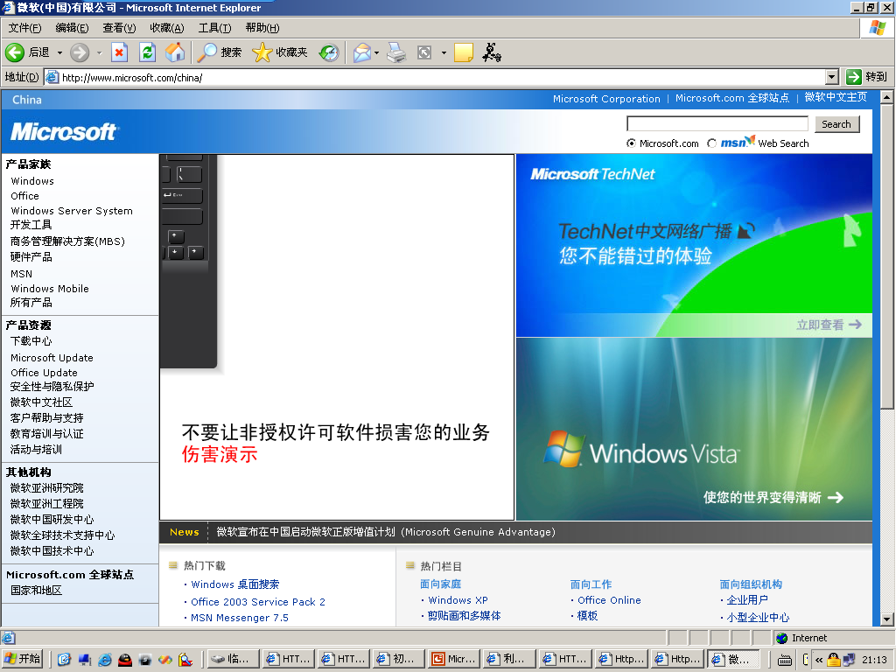
5、HTTP 协议基本原理
键入如下网址后，在浏览器中看到如下网页： http://www.microsoft.com/china/index.html

Slide 41
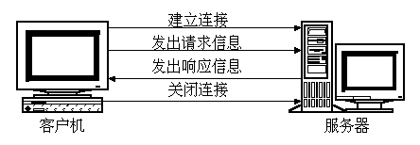
5、HTTP 协议基本原理
它的原理是：浏览器通过超文本传输协议HTTP,将Web服务器上站点的网页代码提取出来，并翻译成漂亮的网页。
一个客户机与服务器建立连接后，发送一个请求给服务器，服务器接到请求后，返回所请求的响应信息。
Notes:
这个过程就好像我们打电话订货一样，我们可以打电话给商家，告诉他我们需要什么规格的商品，然后商家在告诉我们有什么货，什么商品缺货。

Slide 42
HTTP协议是什么
Web浏览器和Web服务器之间通过HTTP协议进行通信。
它不仅保证计算机正确快速地传输超文本文档，还确定传输文档中的哪一部份，以及哪部分内容先显示(如文本先于图形)等。

Slide 43
URL是什么
在浏览器地址栏里输入的网站地址叫做URL (Uniform Resource Locater,统一资源定位符)。就像每家每户都有一个门牌地址一样，每个网页也都有一个Internet地址。
URL对网络资源的位置提供了一种抽象的识别方法，并用这种方法给资源定位。这里的资源是指Internet上可以被访问的任何对象，包括文件、文档、图像、声音等等，以及与Internet相连的任何形式的数据。URL是一个字符串

Slide 44
URL的组成格式
先看一下刚才打开的URL的组成格式：
http://www.microsoft.com/china/index.html
1. http:// 代表超文本传输协议，通知服务器显示Web页，通常不用输入；
2. www. microsoft.com是装有网页的服务器的域名，或者站点服务器名称
3. China 为该服务器上的子目录，就好像我们的文件夹
4. Index.html 是文件夹中的一个HTML文件

Slide 45
超文本标记语言HTML
HTML文档通过标记（Tag）和属性（Attribute）对超文本的语义进行描述。
HTML虽然本质上并不是编程语言，但它却是在开发HTML文档时必须遵守的一套严格而且简明易懂的语法规则。
也就是说，如果一个文档是基于HTML标准的，则可以解释某些标记的含义。

Slide 46
HTTP服务器活动
HTTP协议是基于请求/响应范式的。
HTTP请求分为两种类型，一种是GET请求，另一种是POST请求。
Web服务器接收到客户请求之后，将根据配置信息执行一定数量的活动。
当Web服务器应用程序完成客户请求之后。必须构造一个HTML页面或其他WEB内容，并传输给客户。

Slide 47
5、HTTP 协议基本原理
请求的结构
Method URL Version
Headers
Message body
注意空行
例子
POST /TheStockExchange/Trading/GetStockPrice.asp HTTP/1.1
Host: localhost
Content-Type: application/x-www-form-urlencoded
Content-Length: 11
Symbol=MSFT
注意空行
Notes:
重点：
幻灯片中的例子是向服务器发送的一个查询请求，条件是消息主体中的 “Symbol=MSFT”；
HTTP 查询支持的方法包括：
OPTIONS；
GET；
HEAD；
POST；
DELETE；
TRACE；
CONNECT；
扩展方法；
注意：
在讲解时注意使用幻灯片中的箭头动画将结构和例子相对应，这样可以方便学生理解，不要忘记在 HTTP 标头和消息主体之间需要保留一个空行。

Slide 48
HTTP 的 GET 和 POST 方法
HTTP-GET
HTTP-POST
例子
GET /Trading/GetStockPrice.asp?Symbol=MSFT HTTP/1.1
Host: localhost
例子
POST /Trading/GetStockPrice.asp HTTP/1.1
Host: localhost
Content-Type: application/x-www-form-urlencoded
Content-Length: 11
Symbol=MSFT
Notes:
重点：
HTTP 的 GET 和 POST 是比较常用的两个向服务器发送请求的方法，适合在 Web 服务中使用，因为两种方法与程序中函数的调用过程非常相似：传递参数给方法，执行后返回结果；
注意：
要求学生掌握两种方法的调用格式。

Slide 49
GET 和 POST 方法的区别
GET 方法通常没有消息主体
GET 方法支持最大1024个字节的查询字符串，POST 方法没有限制
POST 方法把查询字符串放在消息主体中传输，因此比 GET 方法支持更多的数据类型
Notes:
重点：
相比之下，GET 方法比较简单但功能较弱，POST 方法比较复杂但功能较强。

Slide 50
5、HTTP 协议基本原理
响应的结构
Version Status-Code Description
Headers
Message body
注意空行
例子
HTTP/1.1 200 OK
Content-Type: text/xml; charset=utf-8
Content-Length: 75
<?xml version="1.0" encoding="utf-8"?>
<stock symbol="MSFT" Price="71.50" />
注意空行
Notes:
重点：
本例是对上一张幻灯片中 HTTP 请求的响应信息；
注意：
在讲解时注意使用幻灯片中的箭头动画将结构和例子相对应，这样可以方便学生理解，不要忘记在 HTTP 标头和消息主体之间需要保留一个空行；
课堂讨论：
HTTP 响应消息主体的格式是什么？描述幻灯片例子中响应消息的的组成部分；
访问 Web 服务时， HTTP 响应消息的主体采用 XML 的格式，幻灯片中首先是关于 XML 的操作指令，然后包含了一个名为 stock 的元素，该元素中有两个属性，分别为 MSFT 和 Price。

Slide 51
简单Web Server的工作流程
等待Client的连接请求，建立连接；
接收Client发来的请求信息
解析Client请求信息，并打开所请求文件
构建HTTP协议响应头
发送响应头和请求文件

Slide 52

Thank you!
Questions?

